Slide 1
MIEJSKIE ZAKŁADY AUTOBUSOWE SP. Z O.O.
Stuletnia tradycja – nowoczesne rozwiązania
Stuletnia tradycja – nowoczesne rozwiązania

Slide 2
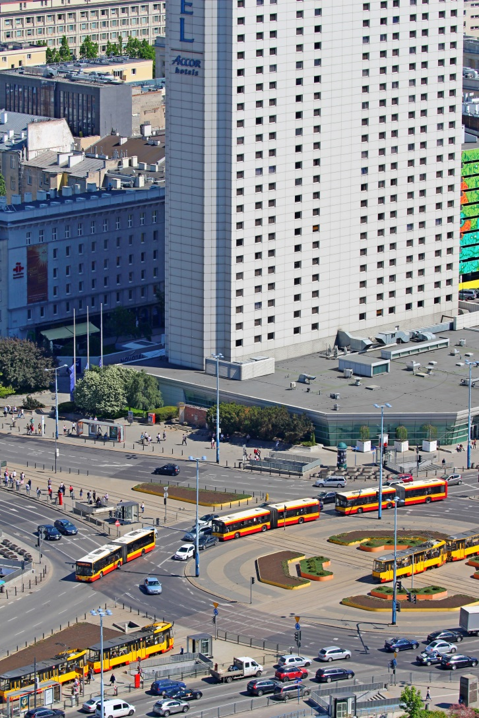
Przedmiotem działania Miejskich Zakładów Autobusowych Sp. z o.o. jest prowadzenie autobusowej komunikacji zbiorowej na terenie Warszawy i wielu miejscowości aglomeracji stołecznej, na liniach zwykłych, przyśpieszonych, ekspresowych oraz nocnych.
autobusowej komunikacji zbiorowej na terenie Warszawy i wielu miejscowości aglomeracji stołecznej, na liniach zwykłych, przyśpieszonych,
ekspresowych oraz nocnych.

Slide 3
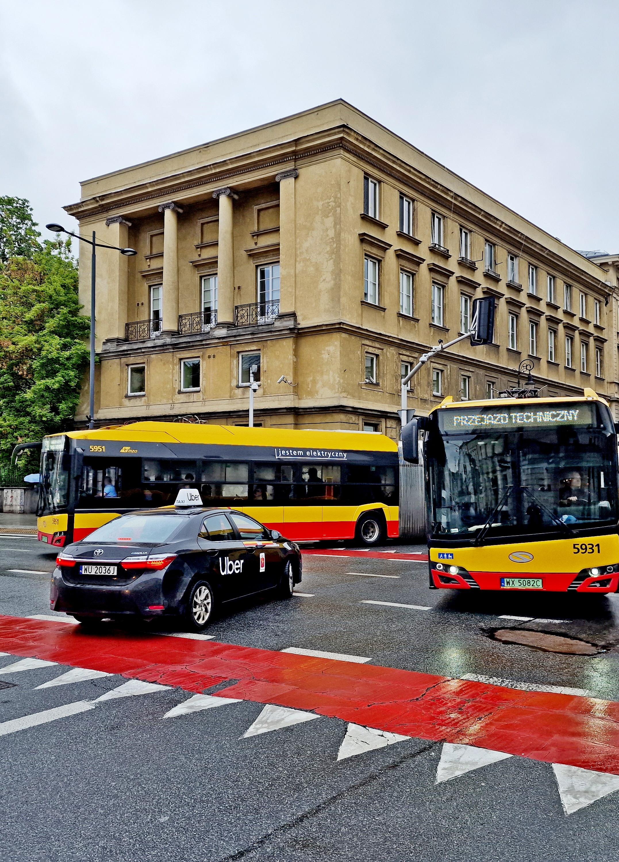
Każdego dnia na linie komunikacji miejskiej
wyjeżdża ok. 1 150 autobusów.
Spółka jest pionierem we wprowadzeniu najnowszych technologii napędów:
gazowych
hybrydowych
elektrycznych
a także jednym z europejskich liderów w technologiach zeroemisyjnych.
Każdego dnia na linie komunikacji miejskiej wyjeżdża ok. 1 150 autobusów.
Spółka jest pionierem we wprowadzeniu najnowszych technologii napędów:
gazowych
hybrydowych
elektrycznych
a także jednym z europejskich liderów w technologiach zeroemisyjnych.

Slide 4
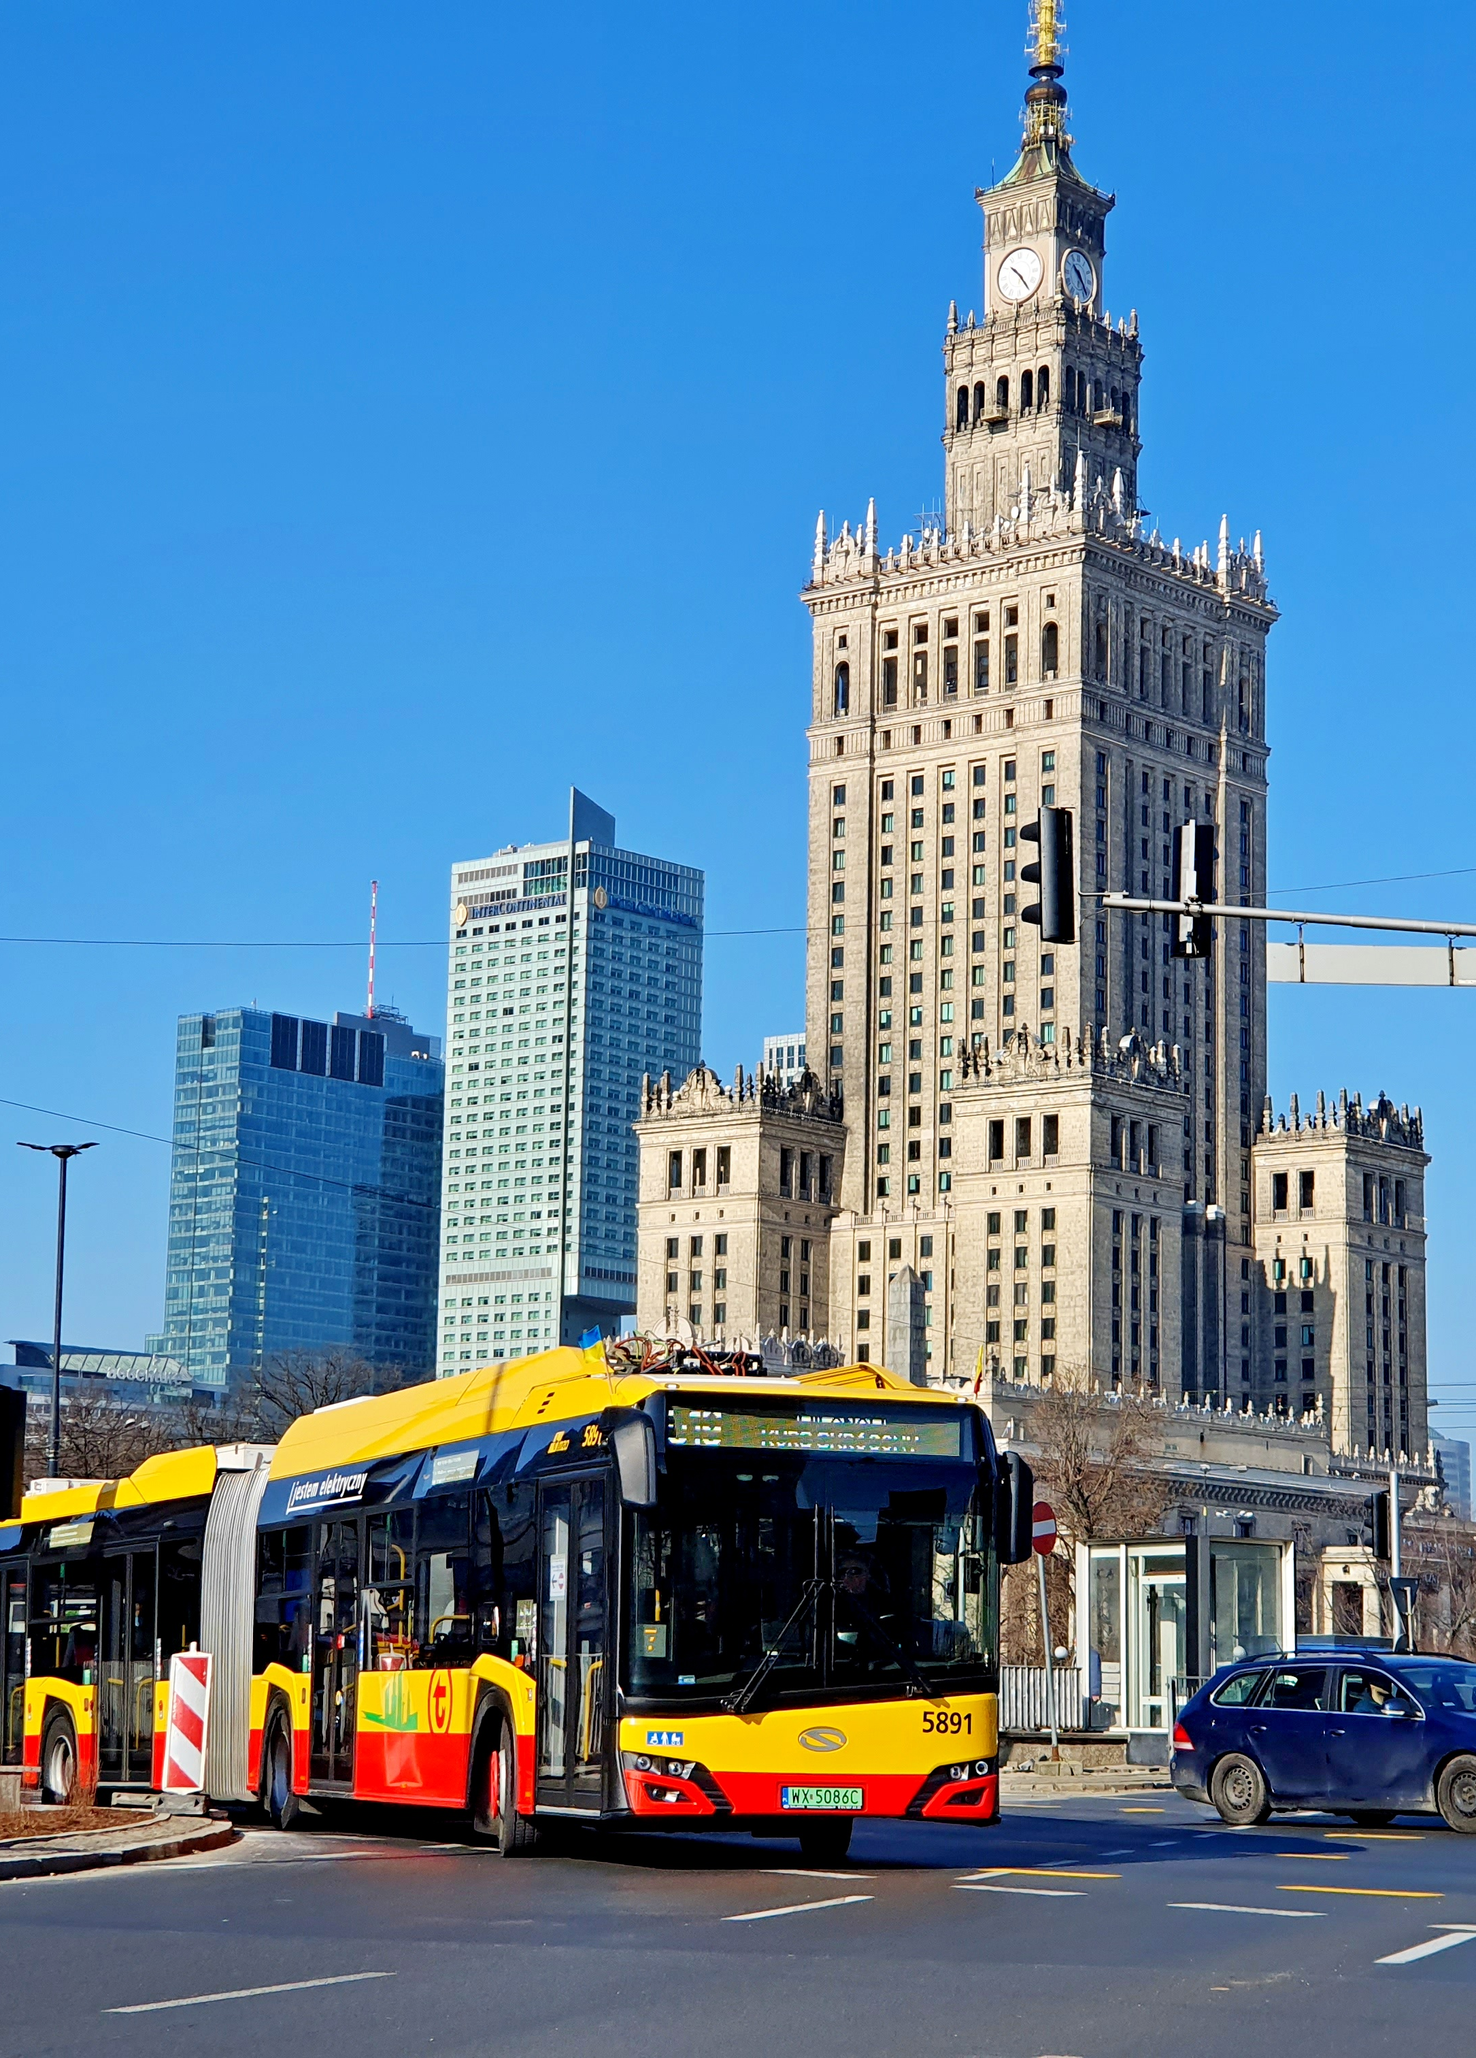
TABOR ELEKTRYCZNY MZA
Miejskie Zakłady Autobusowe eksploatują autobusy elektryczne od roku 2015. Wcześniej od 2012 roku prowadzono testy tego typu taboru
Obecnie posiadamy:
130 autobusów przegubowych Solaris Urbino 18 Electric,
20 autobusów Solaris Urbino 12,
10 autobusów Ursus CitySmile 12,
1 autobus Yutong U12 w ramach rocznych testów eksploatacyjnych.

Slide 5
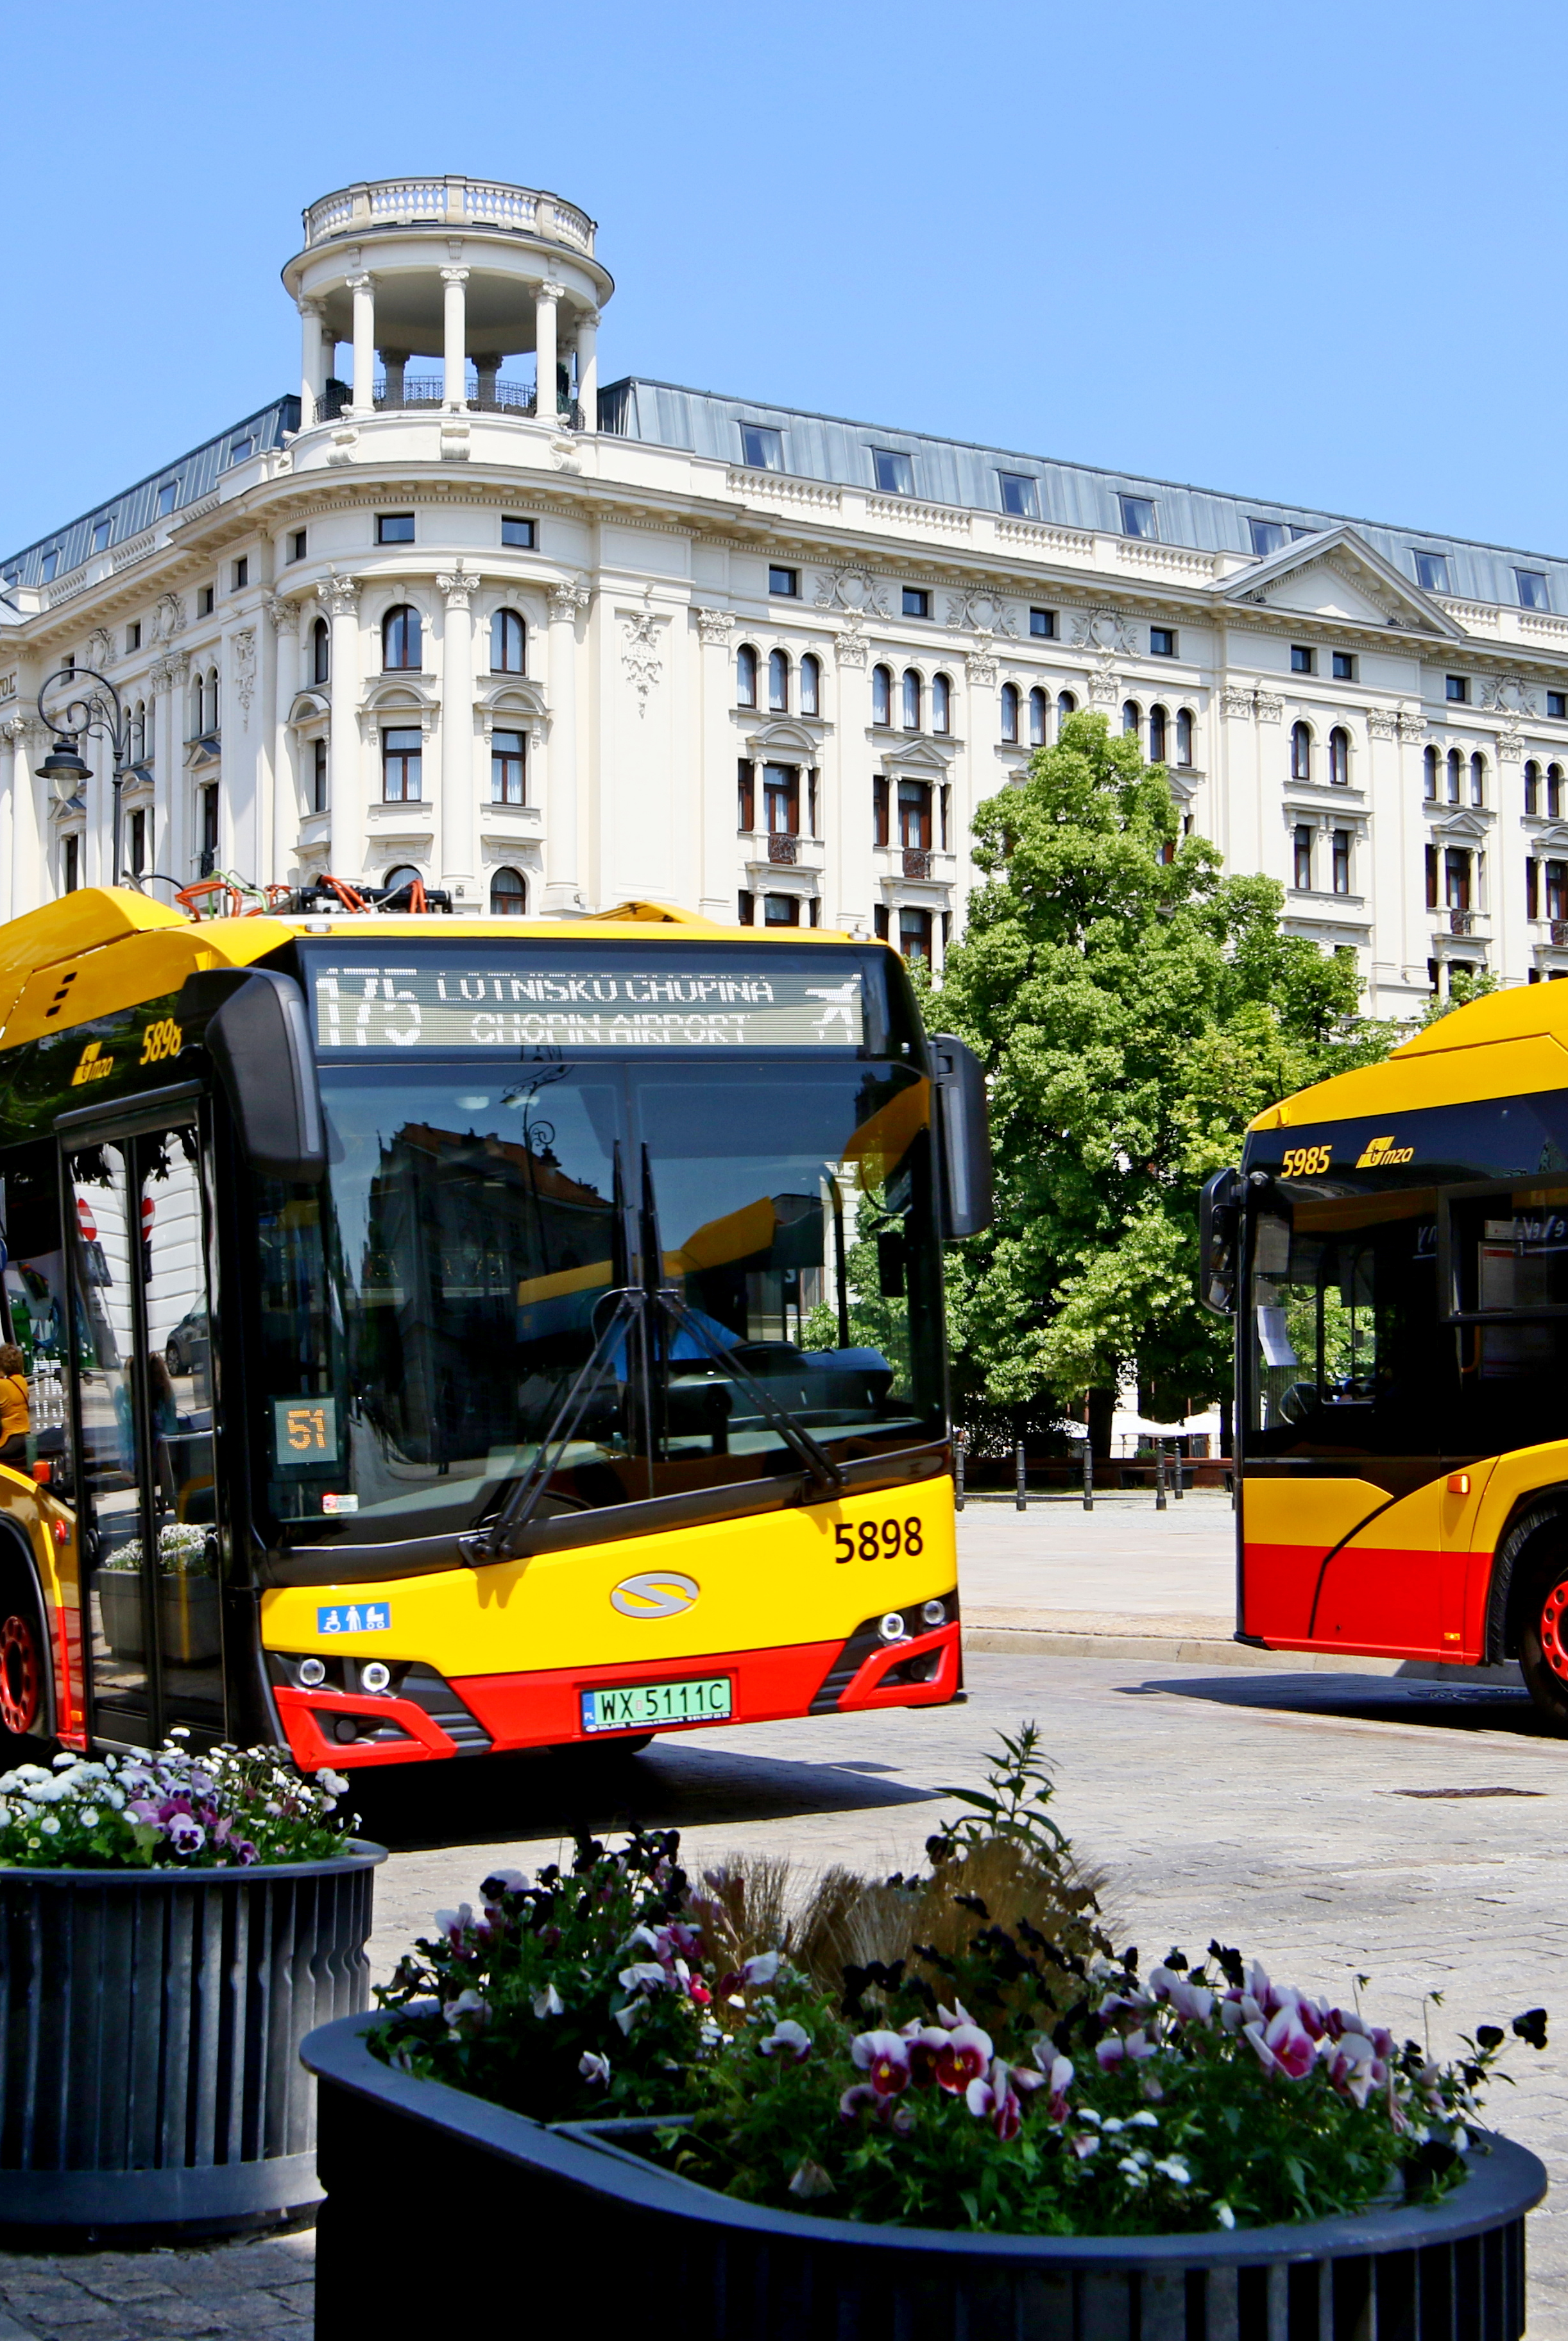
ZALETY TABORU ELEKTRYCZNEGO
brak emisji spalin w miejscu kursowania (12 tysięcy ton spalin mniej w ciągu roku) co pozwala zmniejszenie problemu smogu w wielkich miastach,
bardzo cicha praca silników elektrycznych (77,6 dB), dzięki czemu ograniczamy hałas w centrum Warszawy,
likwidacja monokultury źródeł napędu,
prosta konstrukcja napędu pozwalająca zmniejszyć koszty obsługi,
do 2022 roku niskie koszty energii elektrycznej (przy zużyciu prądu niewiele ponad 1 kWh na kilometr).

Slide 6
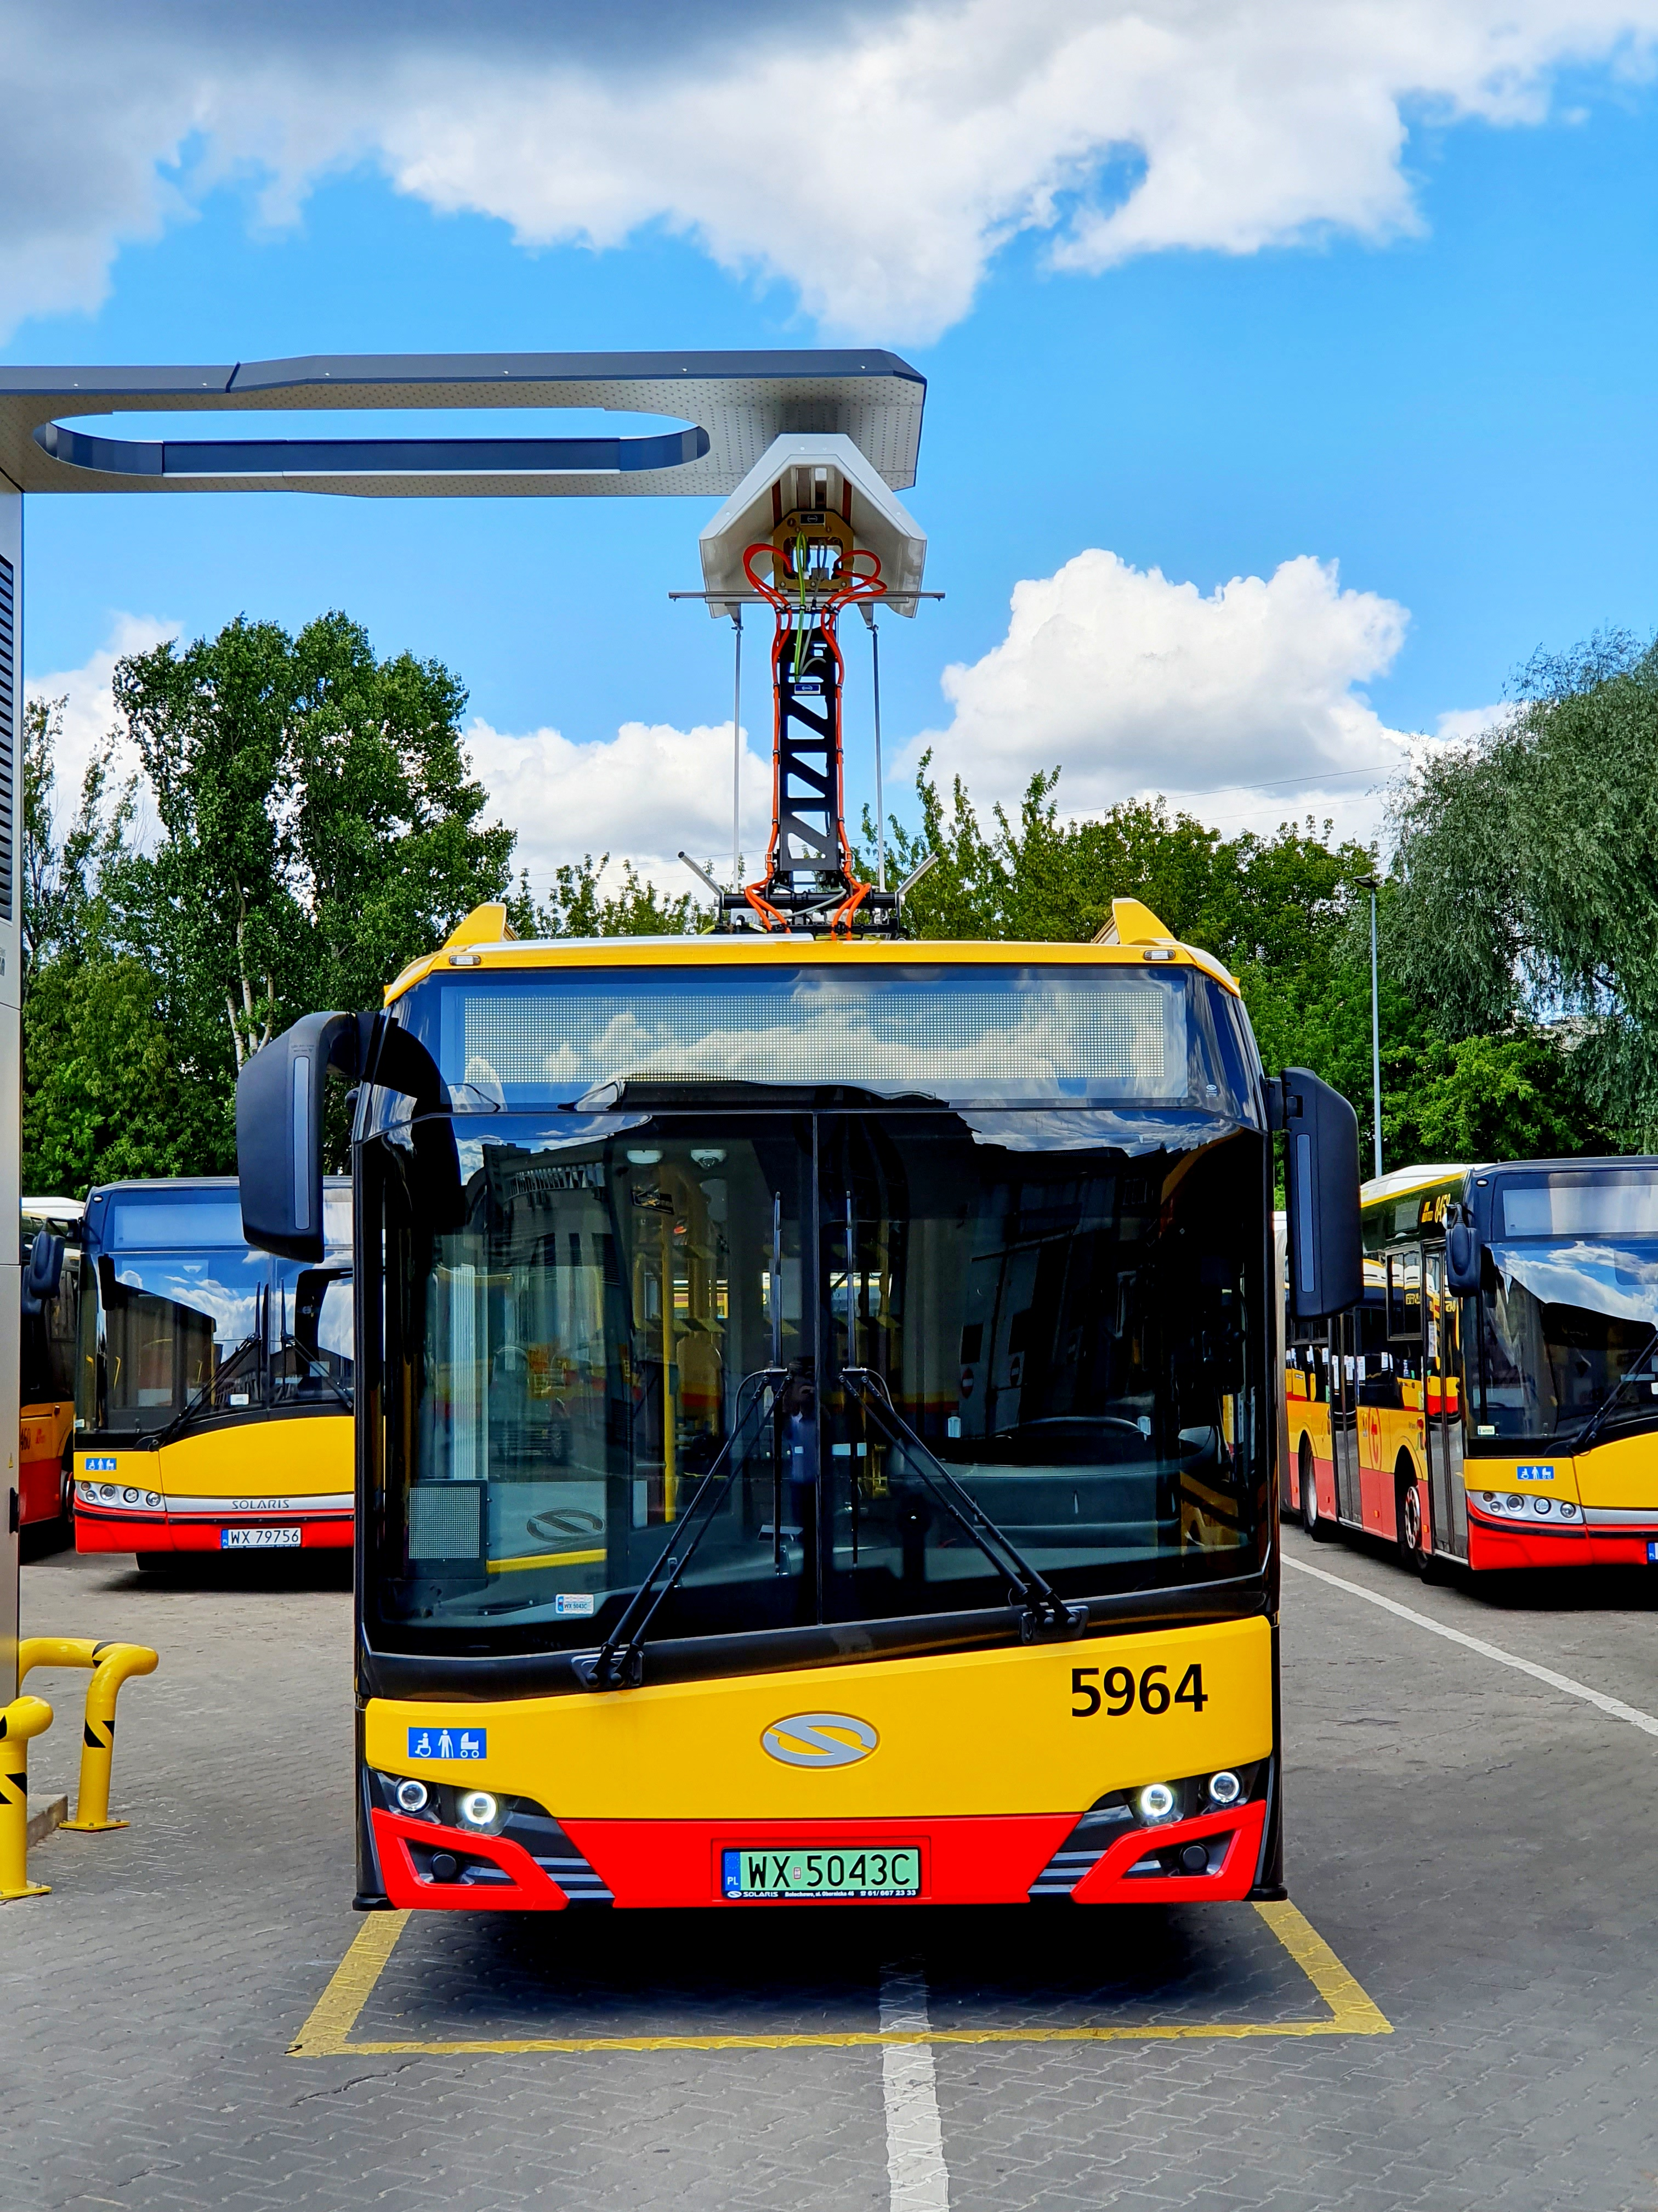
WYZWANIA EKSPLOATACYJNE ELEKTROBUSÓW
koszty budowy sieci ładowarek na zajezdniach i krańcach,
długi proces uzyskania zgód na budowę ładowarek pantografowych na krańcach (około czterech lat),
konieczność zapewnienia przez dostawcę energii odpowiedniej mocy,
wzrastające skokowo ceny energii elektrycznej w wyniku wojny w Ukrainie,
żywotność baterii.

Slide 7
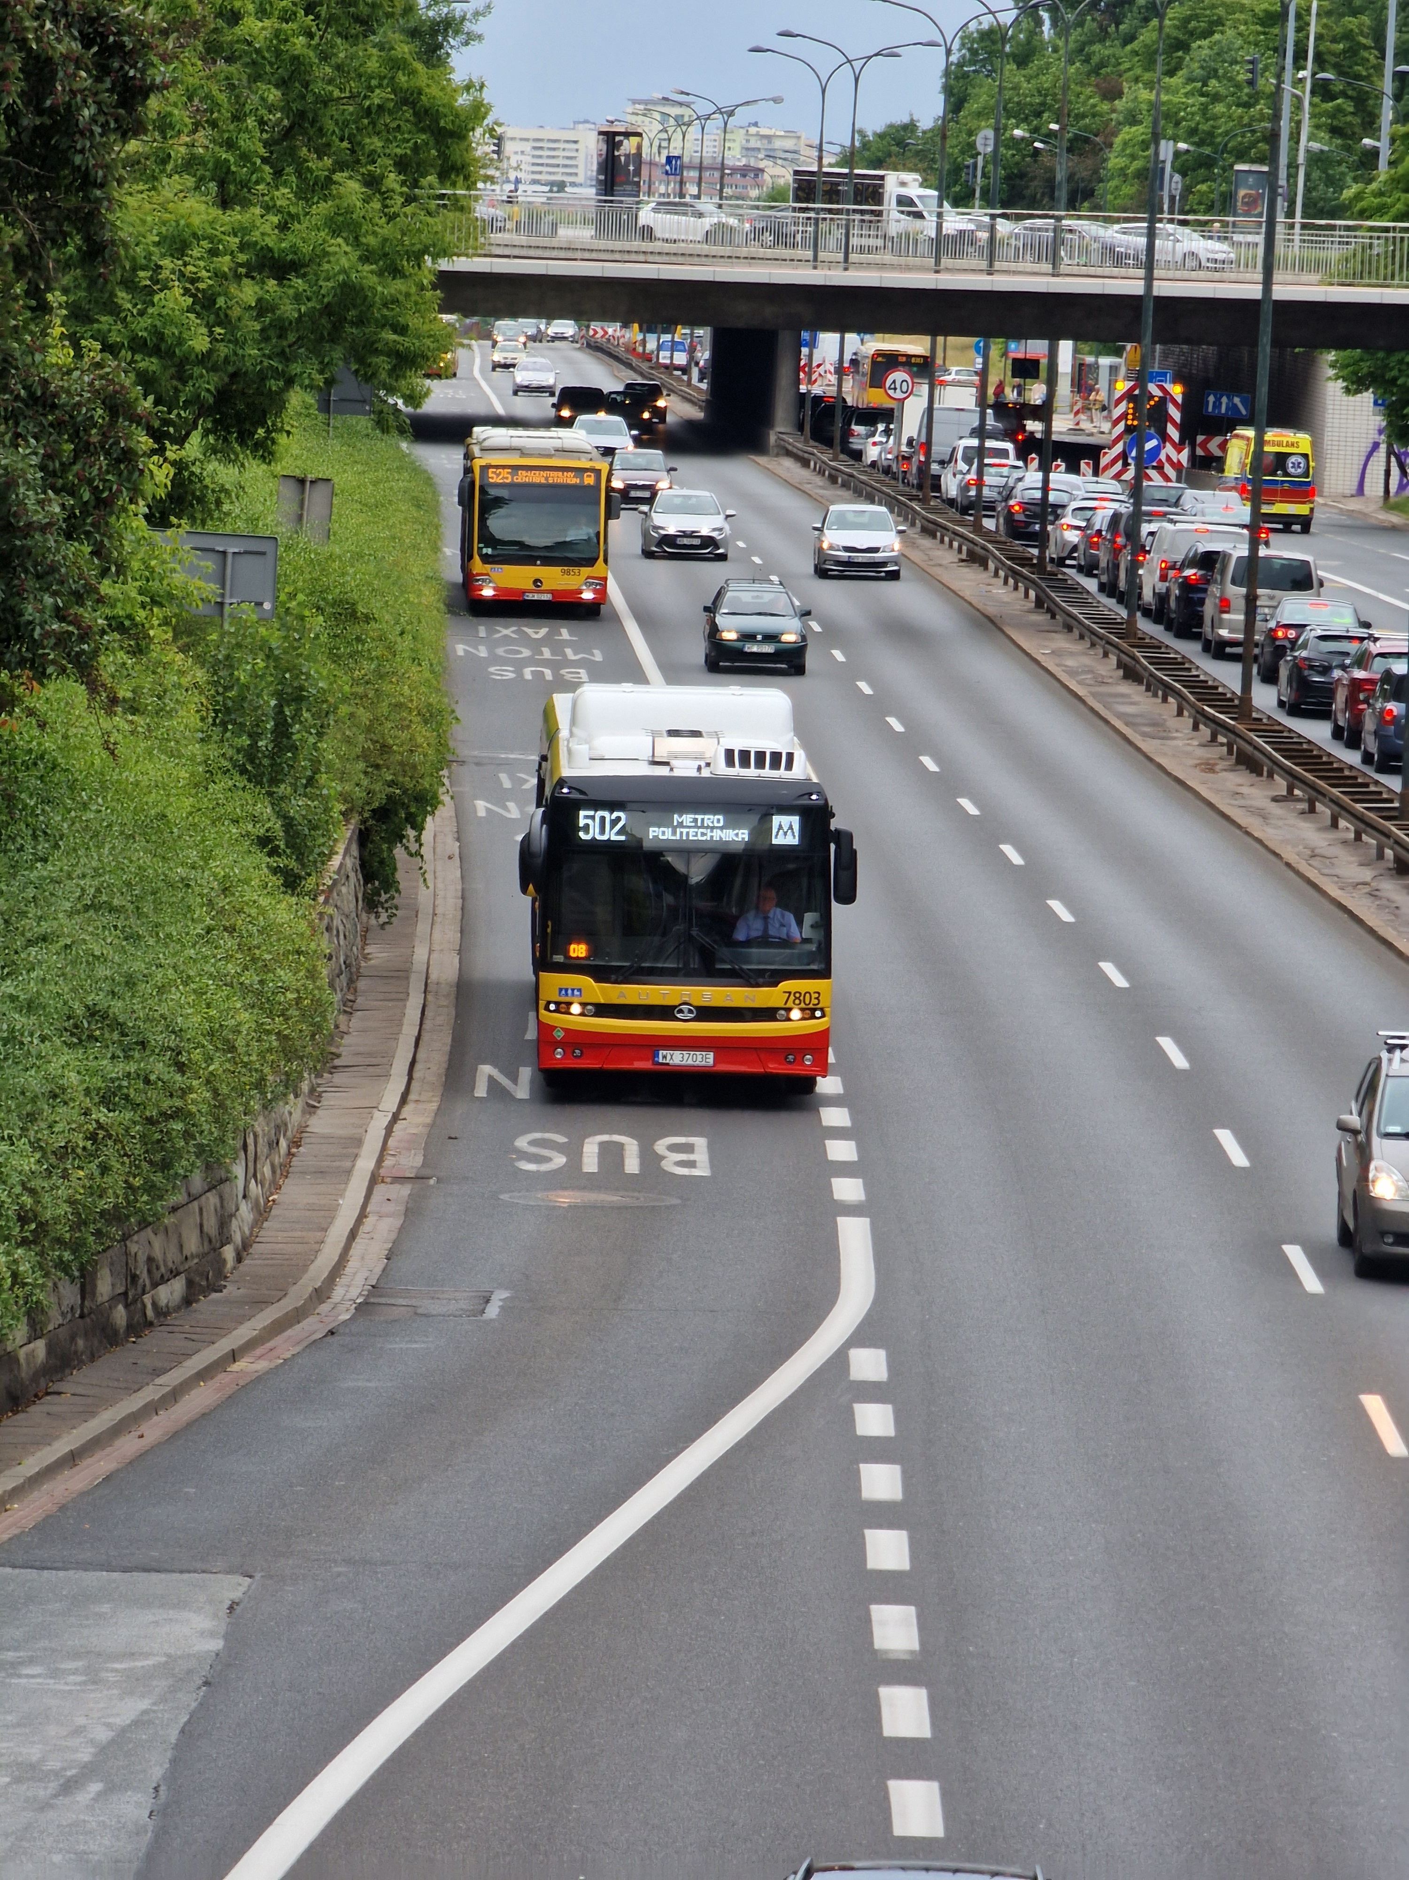
NISKOEMISYJNY TABOR GAZOWY
Pierwsze autobusy gazowe zostały zakupione w 2015 roku.
Obecnie Miejskie Zakłady Autobusowe posiadają największą flotę gazową w Polsce i jedną z największych w Europie.
Stan floty gazowej MZA to:
35 autobusów Solbus Solcity 18 LNG,
50 autobusów MAN Lion’s City CNG,
60 autobusów MAN Lion’s City G CNG,
40 autobusów Solaris Urbino 12 CNG,
60 autobusów Solaris Urbino 18 CNG,
65 autobusów Autosan Sancity 18 LNG.
Aktualnie pojazdy gazowe stanowią ponad 20 procent floty MZA

Slide 8
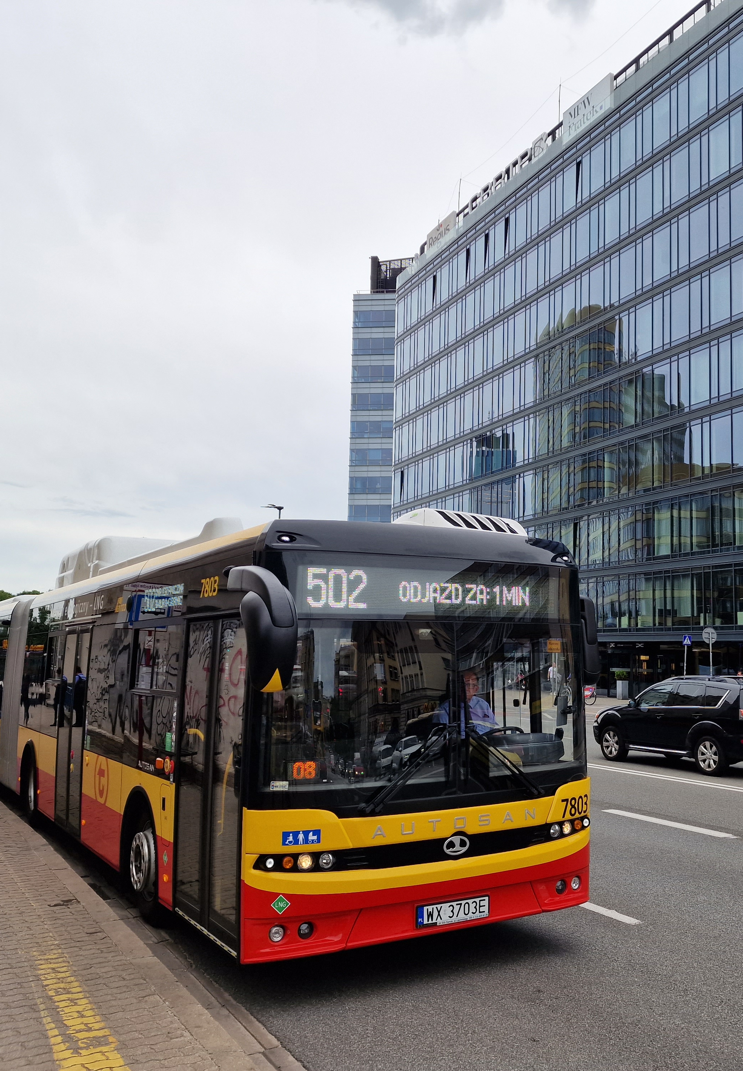
ZALETY TABORU GAZOWEGO
zmniejszona emisja do atmosfery szkodliwych substancji, m.in. tlenków azotu,
cichsza praca silnika w stosunku do pojazdów napędzanych olejem napędowym,
możliwość dywersyfikacji źródeł napędu w kontekście cen paliwa i możliwości dostaw.

Slide 9
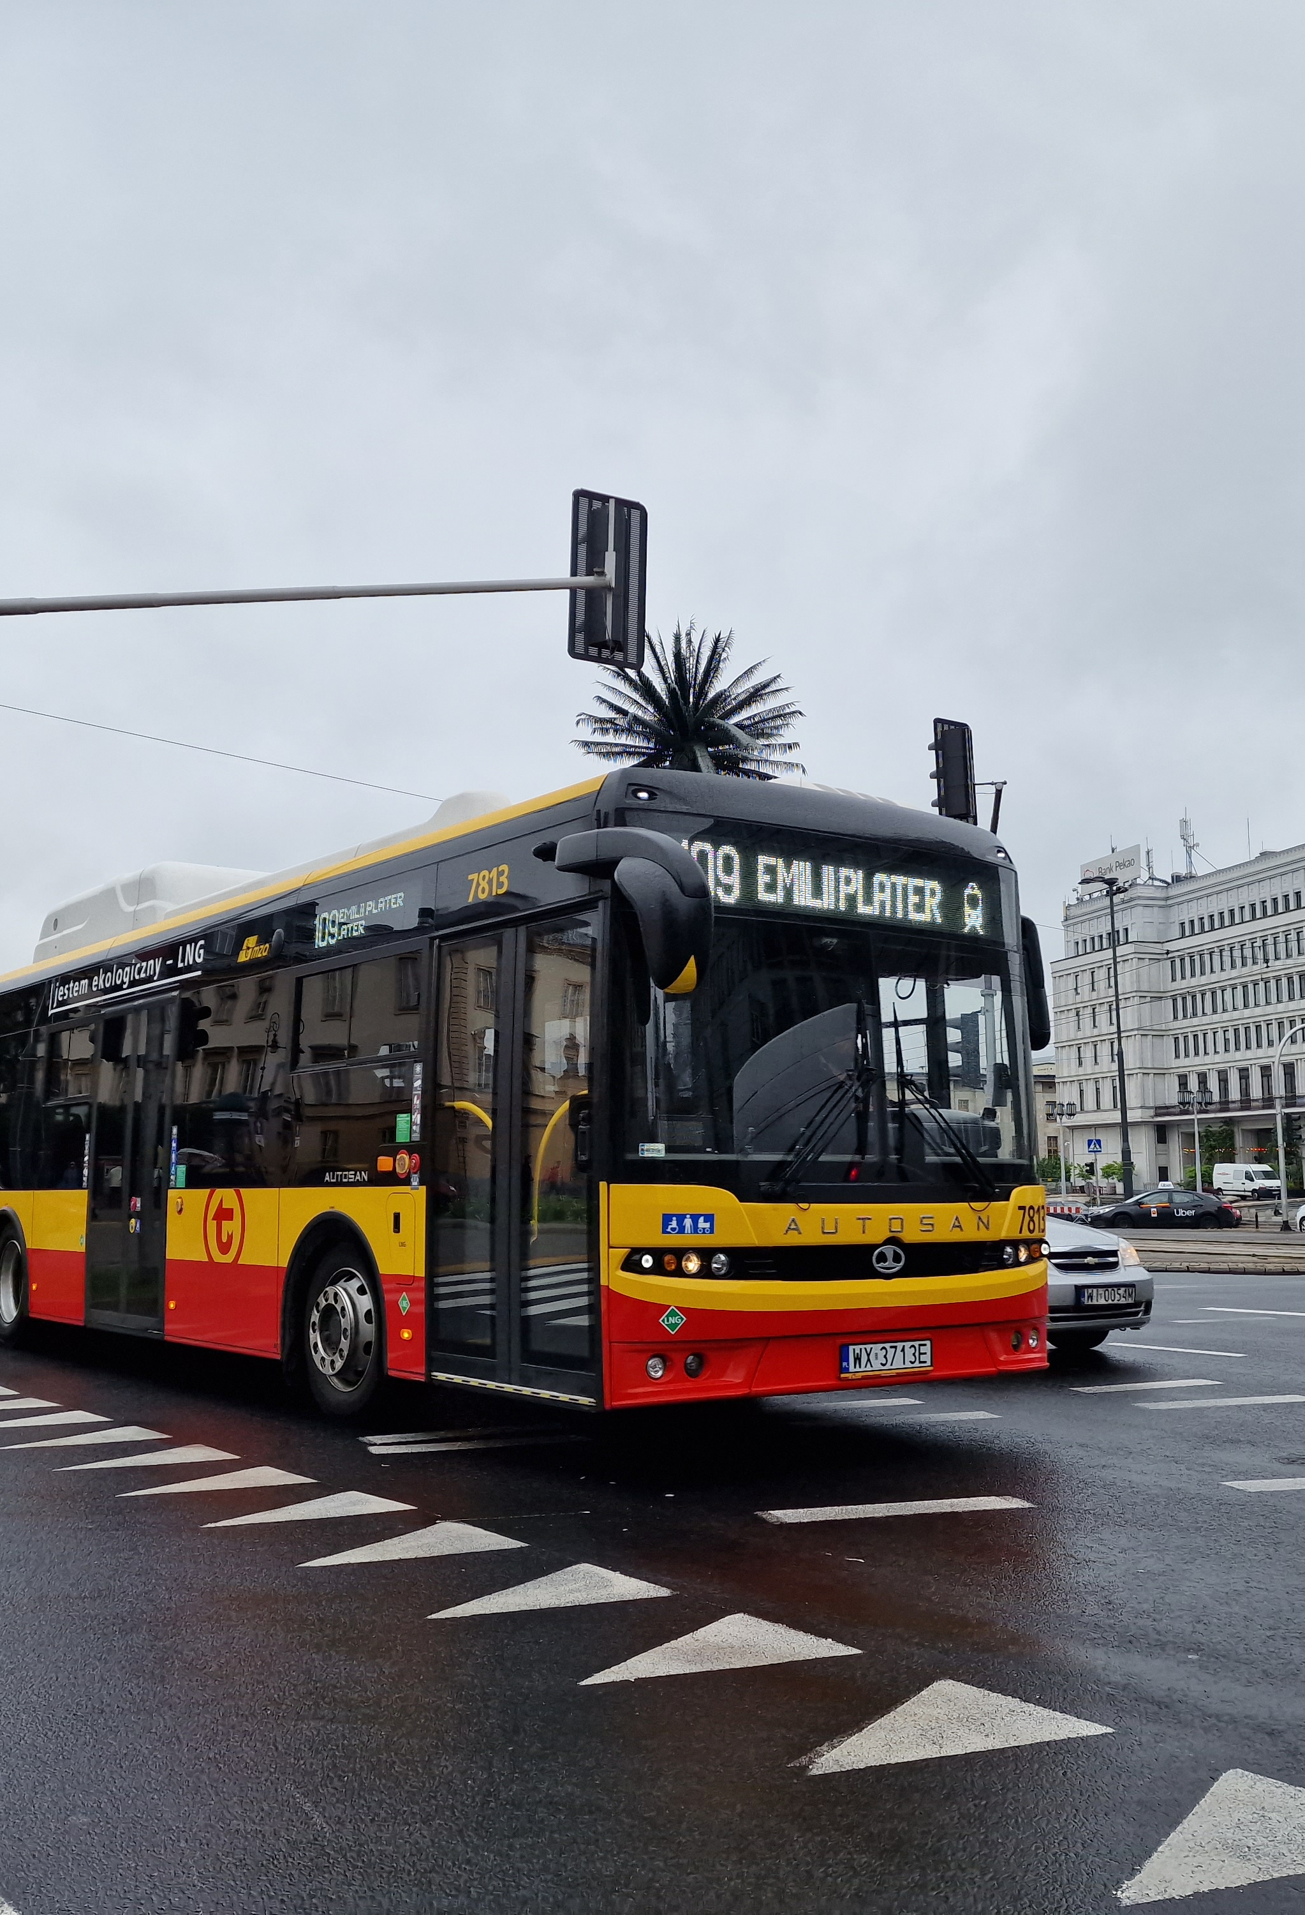
WYZWANIA EKSPLOATACYJNE TABORU GAZOWEGO
budowa infrastruktury ładowania,
zapewnienie możliwości szybkiego tankowania,
wysoka cena paliw LNG i CNG wywołana m. in. wojną w Ukrainie.

Slide 10
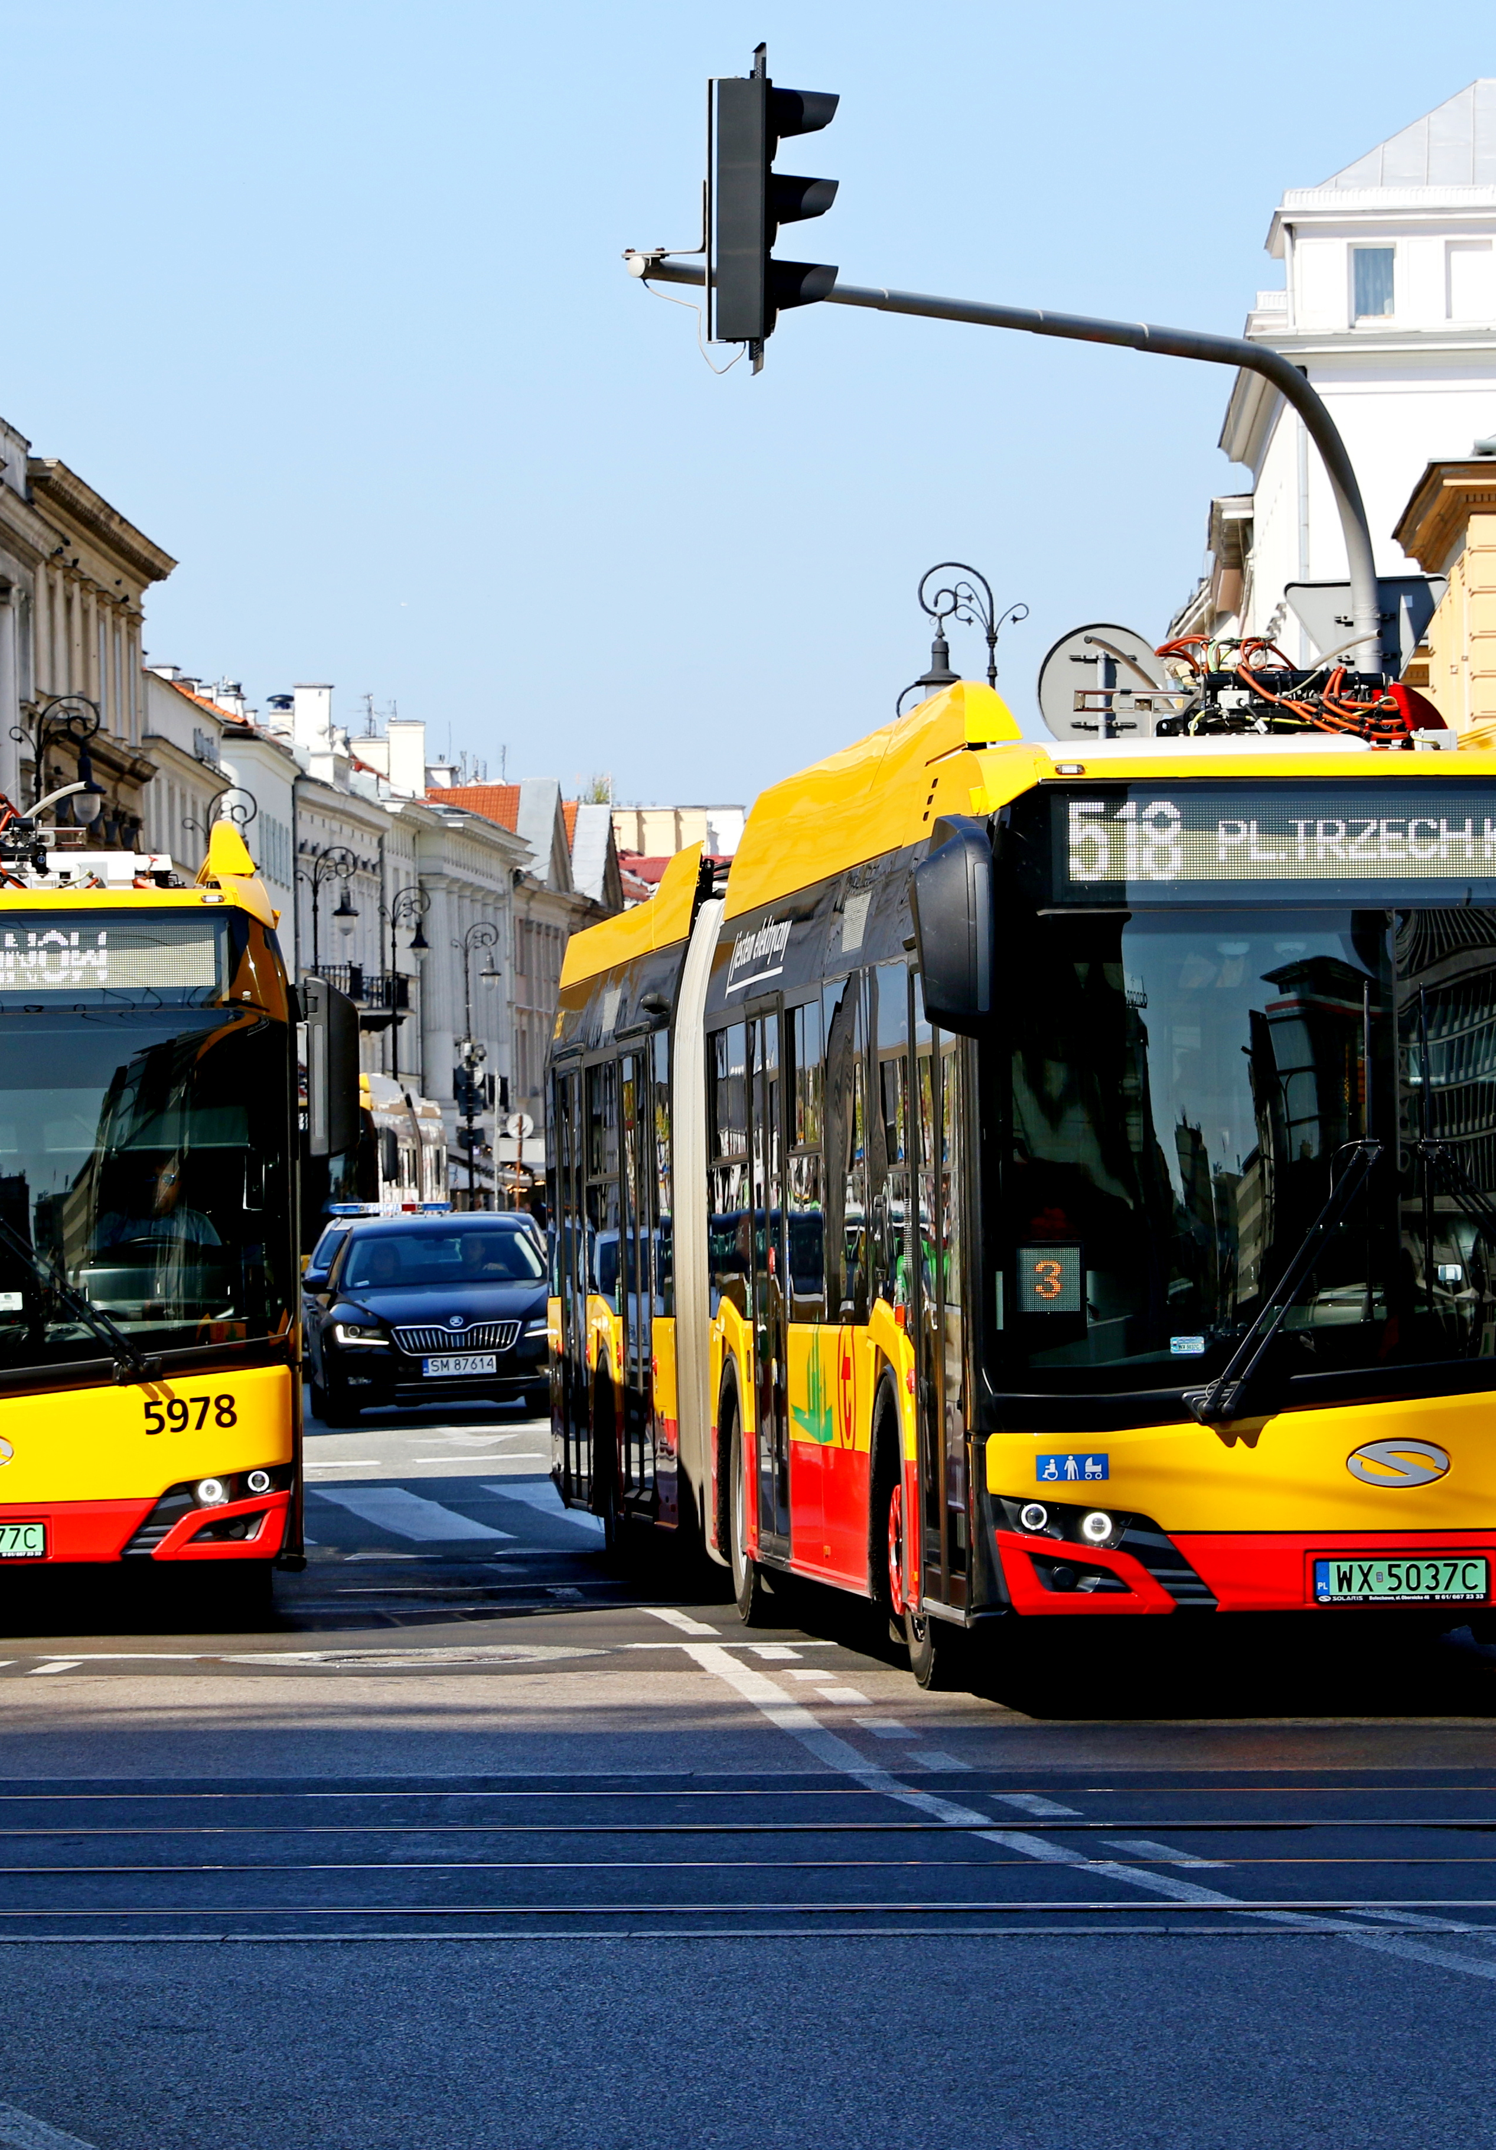
UWARUNKOWANIA ROZWOJU MZA
przyjęte zobowiązania władz Warszawy w kwestii zakupu autobusów wyłącznie zero i niskoemisyjnych,
polityka Komisji Europejskiej zakładająca wyeliminowanie autobusów na olej napędowy do roku 2050,
krajowe ustawodawstwo nakazujące od roku 2025 w miastach powyżej 100 tysięcy mieszkańców zakupy taboru wyłącznie zeroemisyjnego

Slide 11
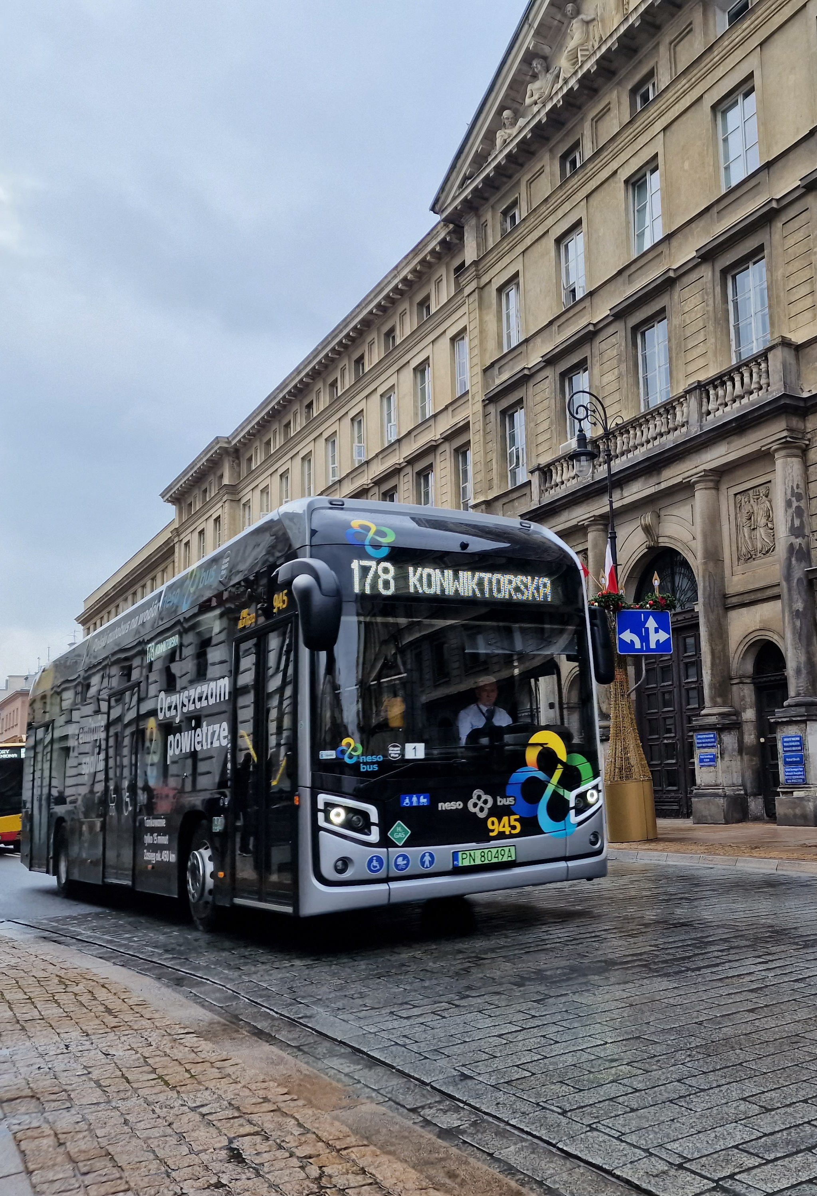
ROZWIĄZANIA ALTERNATYWNE EKOLOGICZNEGO TRANSPORTU
Autobusy hybrydowe,
Autobusy wodorowe
Trolejbusy
Kolejne autobusy gazowe

Slide 12
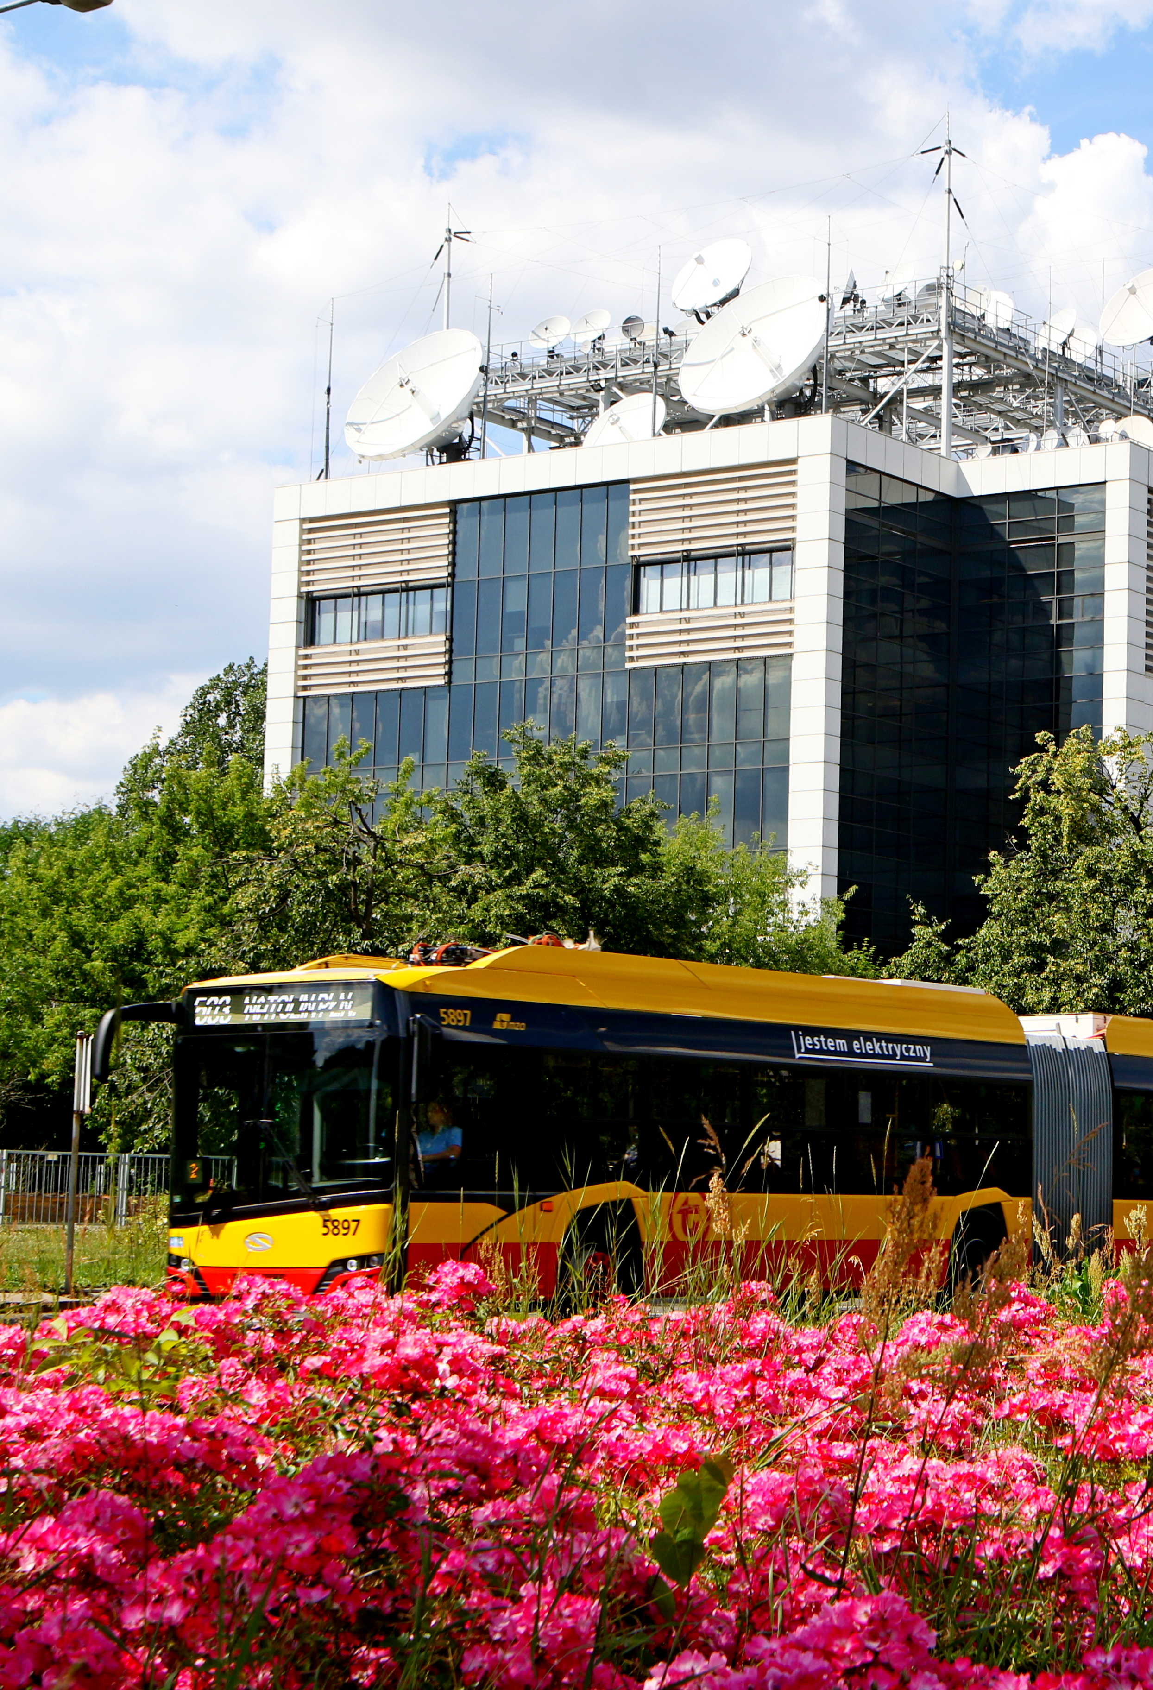
PLANY INWESTYCYJNE MZA
zakup od 167 do 230 autobusów elektrycznych do roku 2027,
zwiększenie odsetka autobusów zeroemisyjnych do 25-30 proc. floty do roku 2028.

Slide 13
WYZWANIA STOJĄCE PRZED MZA
wysokie koszty zakupu nowego taboru wynoszące około miliarda złotych,
konieczność rozbudowy sieci ładowania na zajezdniach i krańcach,
konieczność budowy nowych zajezdni dla zapewnienia bazowania powiększonej floty zeroemisyjnej.

Slide 14
Dziękujemy za uwagę

